Slide 2
Станция «Загадочные звуки»

Slide 4
В России На берегу реки Лены, на Байкале, на Кольском полуострове есть поющие пески. Человек может услышать то ли «короткий» и обрывистый лай собак, то ли «долгий» гул самолета . У многих народов есть Легенды об этих таинственных звуках. Одни рассказывают, что где-то глубоко под землей звучат занесенные песком города, а другие, что это издают звуки злые духи под землей. Вот послушайте…..

Slide 5
Мы привыкли слушать эти долгие и протяжные звуки, а сегодня так тихо, так скучно. Что случилось, не знаем. Нам бы так хотелось, чтобы среди песков появилось много разных цветов и вновь зазвучала музыка пустыни.

Slide 6
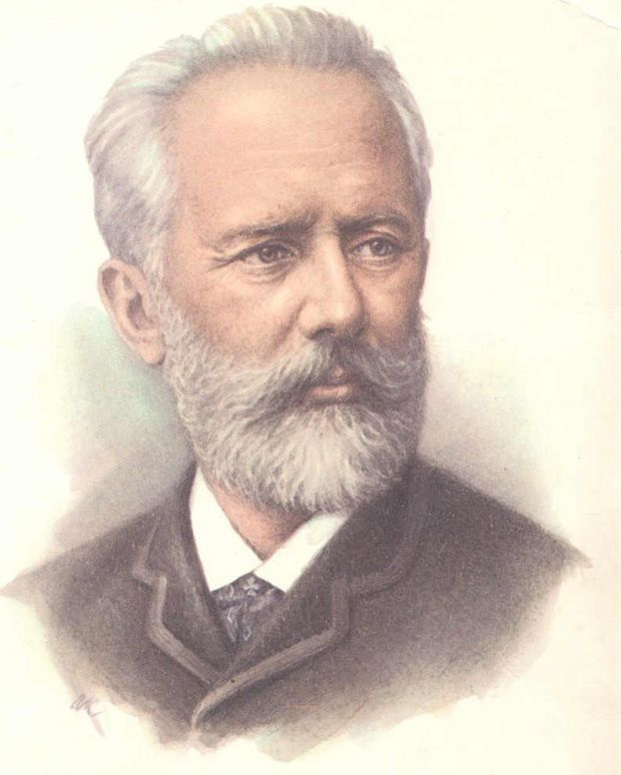
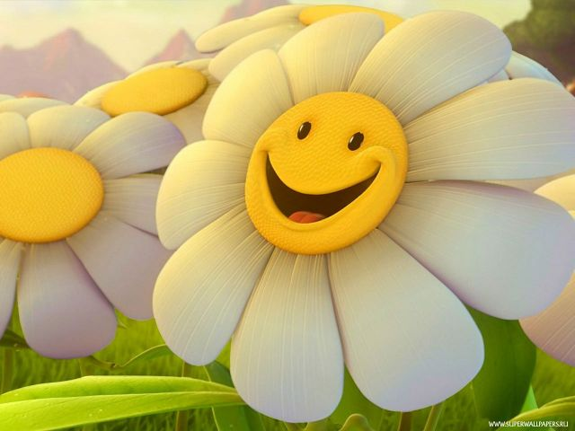
П.И. Чайковский
«Вальс цветов»
из балета
«Щелкунчик»

Slide 8
Станция «Зимний лес»

Slide 9
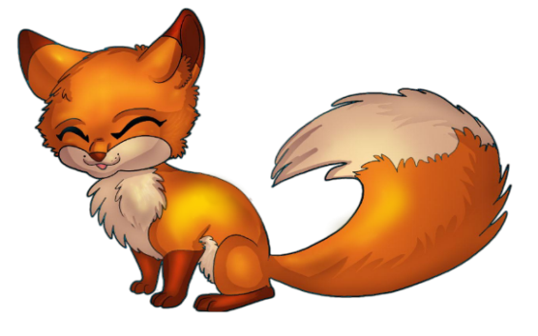
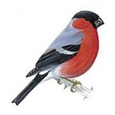
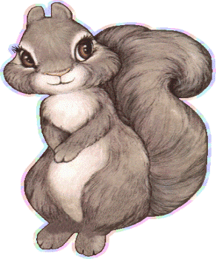
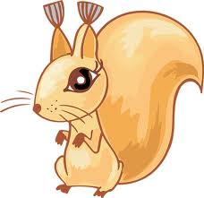
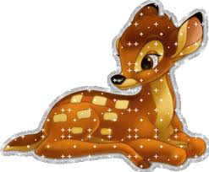
Зимой лес спит. А вот эта маленькая елочка в снегу и инеи совсем замерзла от холода. Не слышно «коротких» и веселых стрекотаний кузнечиков, «долгих» и радостных перезвонов птиц. А нам, лесным зверям, так скучно.

Slide 11
Остановка «сказочный Замок»

Slide 12
1. На листочке, на страничке То ли точки, то ли птички. Все сидят на лесенке И щебечут песенки. 2.Сколько нот на свете живет? 3.Живет – то живет, а кто ноты назовет? 4.Стоит пятиэтажный дом – живут все ноты в доме том? 5.Я хочу сейчас услышать: Кто стихи для песен пишет? 6.Кто в оркестре всем поможет? Сложный ритм стучать он может. Ритм любой из разных стран! Кто же это…..

Slide 13
целая
половинные
четвертные
восьмые

Slide 14
страна Звукляндия

Slide 15
Однажды, дети на шуточном концерте показывали мастерство своего голоса. Они пели «долгие» и «короткие» звуки.
Но это пение обидело милые существа, которые и похитили ноты, чтобы никто и никогда не пел их песен.

Slide 16
Джоаккино Антонио Россини итальянский композитор (1792-1868)
Концерт церковного
хора в Сеуле

Slide 18
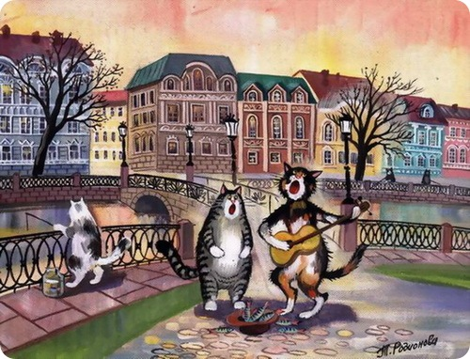
«Дуэт двух котов» Д.А. Россини

Slide 20
До свидания!
Д

